Slide 1
Tarea - Hito 3 Estructura de datos
ESTUDIANTE: SAUL ESCOBAR SERRANO
DOCENTE: ING.WILLIAM BARRAS

Slide 2
¿A que se refiere cuando se habla de estructura de datos?
Las estructuras de datos son fundamentales en la programación y se utilizan para resolver problemas en una amplia variedad de campos, desde la inteligencia artificial hasta la base de datos. Existen muchas estructuras de datos diferentes, cada una de las cuales tiene sus propias ventajas y desventajas en términos de eficiencia, complejidad y facilidad de uso.

Slide 3
¿Cuales son los tipos de estructura que existe?
Existen varios tipos de estructuras de datos que se utilizan en programación y que se diferencian por la forma en que organizan y almacenan los datos.
Estructura de datos lineales
Estructura de datos jerárquicas
Estructura de datos de gráficos
Estructuras de datos basadas en hash (es un valor único y fijo , que calcula el valor de la entrada)

Slide 4
¿Apoyándose en el link adjunto, explique, por qué son útiles las estructuras de datos?
La estructura de datos son útiles en estas los arrays , los códigos binarios a esto nos permitirá una mayor eficacia por otro lado las pilas también seria de una gran ayuda ya que esta se ejecuta de una manera eficiente , las colas también otra estructura de datos estas son útiles esta te permite tener una barra de herramientas que tienen los arrays , códigos binarios y las pilas que estaría todo en uno

Slide 5
¿Que es una PILA?
En programación, una pila (stack) es una estructura de datos lineal que sigue el principio de "último en entrar, primero en salir". La pila se puede ver como una colección de elementos organizados verticalmente, donde el elemento que se agrega en último lugar se coloca en la parte superior de la pila, y el elemento que se agrega en primer lugar se coloca en la parte inferior de la pila.

Slide 6
¿Que es STACK en JAVA un stack será lo mismo que una pila ?
En Java, la clase Stack es una implementación de la estructura de datos de pila (stack). Por lo tanto, una Stack en Java es esencialmente lo mismo que una pila La clase Stack en Java es una clase genérica, lo que significa que puede almacenar cualquier tipo de objeto, aunque se recomienda usar tipos de datos de referencia en lugar de tipos primitivos.

Slide 7
¿Que es tope en una PILA?
En una pila (stack), el término "tope" se refiere al elemento que se encuentra en la parte superior de la pila, es decir, el elemento que se agregó más recientemente a la pila y que aún no ha sido eliminado mediante la operación de "pop". En otras palabras, el tope de la pila es el elemento que se accede primero en la pila cuando se realiza la operación "pop".

Slide 8
¿Que es Max en una Pila?
"Max" puede ser una abreviatura de "máximo", lo que significa que se está haciendo referencia al valor máximo que se puede almacenar en la pila. En este sentido, "MAX" se refiere a la capacidad máxima de la pila, es decir, el número máximo de elementos que la pila puede contener.

Slide 9
¿A que se refiere los métodos esVacia() y esLLena() en una PILA?
El método "esVacia()" se utiliza para determinar si la pila no contiene ningún elemento. Este método devuelve un valor booleano (verdadero o falso) que indica si la pila está vacía o no. Si la pila está vacía, el método devuelve "verdadero", de lo contrario, devuelve "falso".
El método "esLlena()" se utiliza para determinar si la pila hasalcanzado su capacidad máxima, es decir, si no puede contener más elementos. Este método también devuelve un valor booleano que indica si la pila está llena o no. Si la pila está llena, el método devuelve "verdadero", de lo contrario, devuelve "falso".

Slide 10
¿Qué son los métodos estáticos en JAVA?
En Java, los métodos estáticos son métodos que se asocian a la clase en lugar de una instancia particular de la clase. Los métodos estáticos se declaran usando la palabra clave "static" antes del nombre del método y se pueden acceder utilizando el nombre de la clase seguido de un punto y el nombre del método, por ejemplo: "Clase.metodoEstatico()". Algunos ejemplos comunes de métodos estáticos son los métodos utilitarios como "Math.random()" o "System.out.println()", que se pueden utilizar directamente sin necesidad de crear un objeto de la clase "Math" o "System".

Slide 11
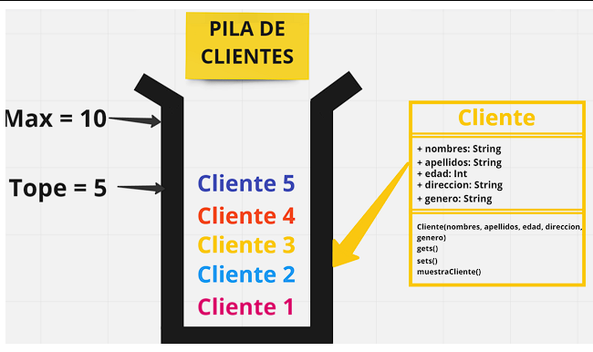
¿A través de un gráfico, muestre los métodos mínimos que debería de tener una PILA?

Slide 12
